Slide 1

Etapa de Análisis
Aprendizaje
de
máquina
Análisis
espacial
Densidad de movilidad basada en puntos
Densidad de movilidad basada en trazas
Caracterización de movilidad por sitios de interes
Estadísticos
Decision Tree Regressor
Random Forest Regressor
SVM for Regression
Neural Network

Slide 2
Geoproceso de corte
Geoproceso de análisis: centroides
Capas de entrada:
Capa de puntos sensados y rejilla de 300x300
Capa de entrada:
Capa de puntos recortados con la rejilla
Capa de entrada:
Capa de puntos por polígono
Capa de entrada:
Capa de centroides por polígono
Interpolación
Geoproceso de análisis: puntos por polígono
Interpolación IDW

Slide 3
Geoproceso de corte
Geoproceso de análisis: centroides
Capas de entrada:
Capa de puntos sensados y rejilla de 300x300
Capa de entrada:
Capa de líneas recortadas
por celda
Capa de entrada:
Capa de longitudes de línea
Capa de entrada:
Capa de centroides por polígono
Interpolación
Geoproceso de análisis: longitudes de línea
Interpolación IDW

Slide 4
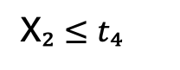
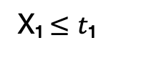
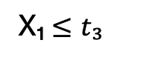
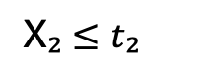
X₁ $≤t\text{₁}$
X$\text{₂}$ $≤t\text{₂}$
X$\text{₂}$ $≤t₄$
X₁ $≤t\text{₃}$
A
D
E
B
C

Slide 5
Modelos de regresión
Resultados
Decision Tree Regressor
Accuracy
Preprocesado de los datos
Random Forest Regressor
Recall
SVM for regression
Precision
Neural
Network

Slide 6
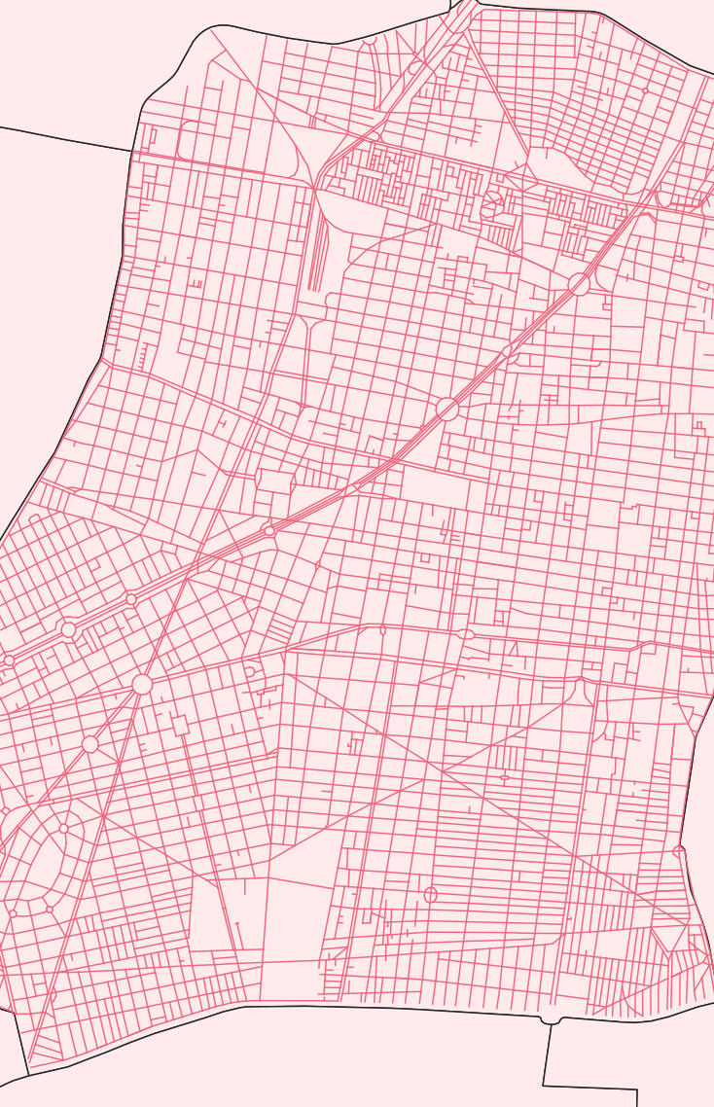
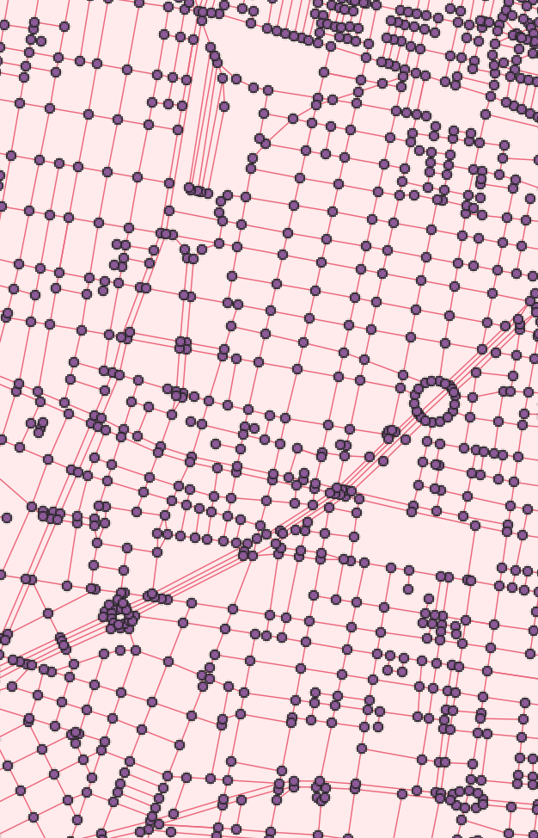
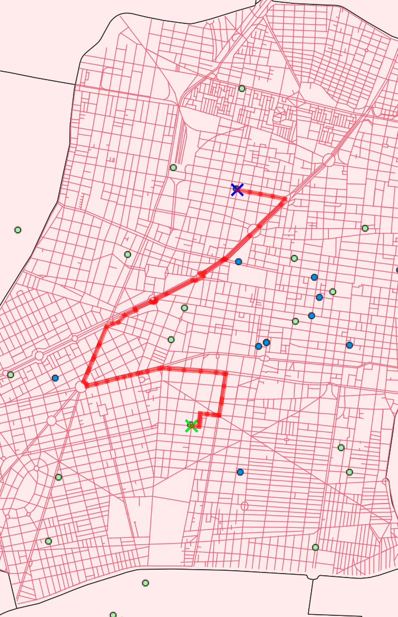
a) b) c)

Slide 7
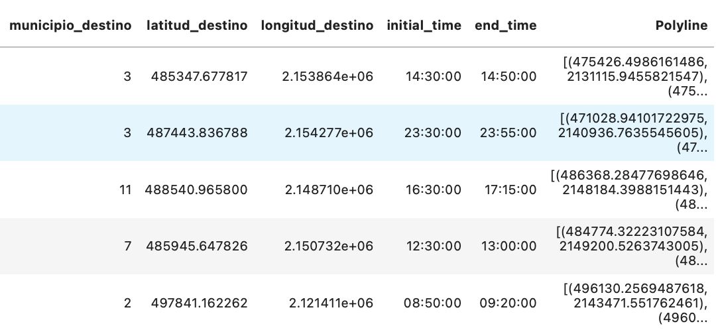
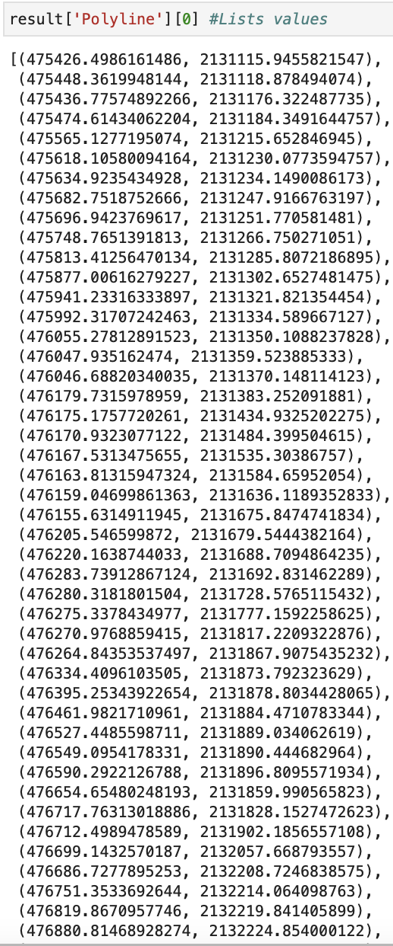
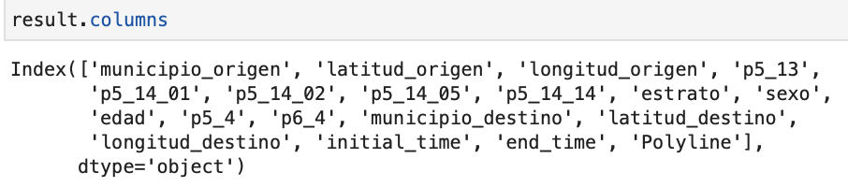

Slide 8
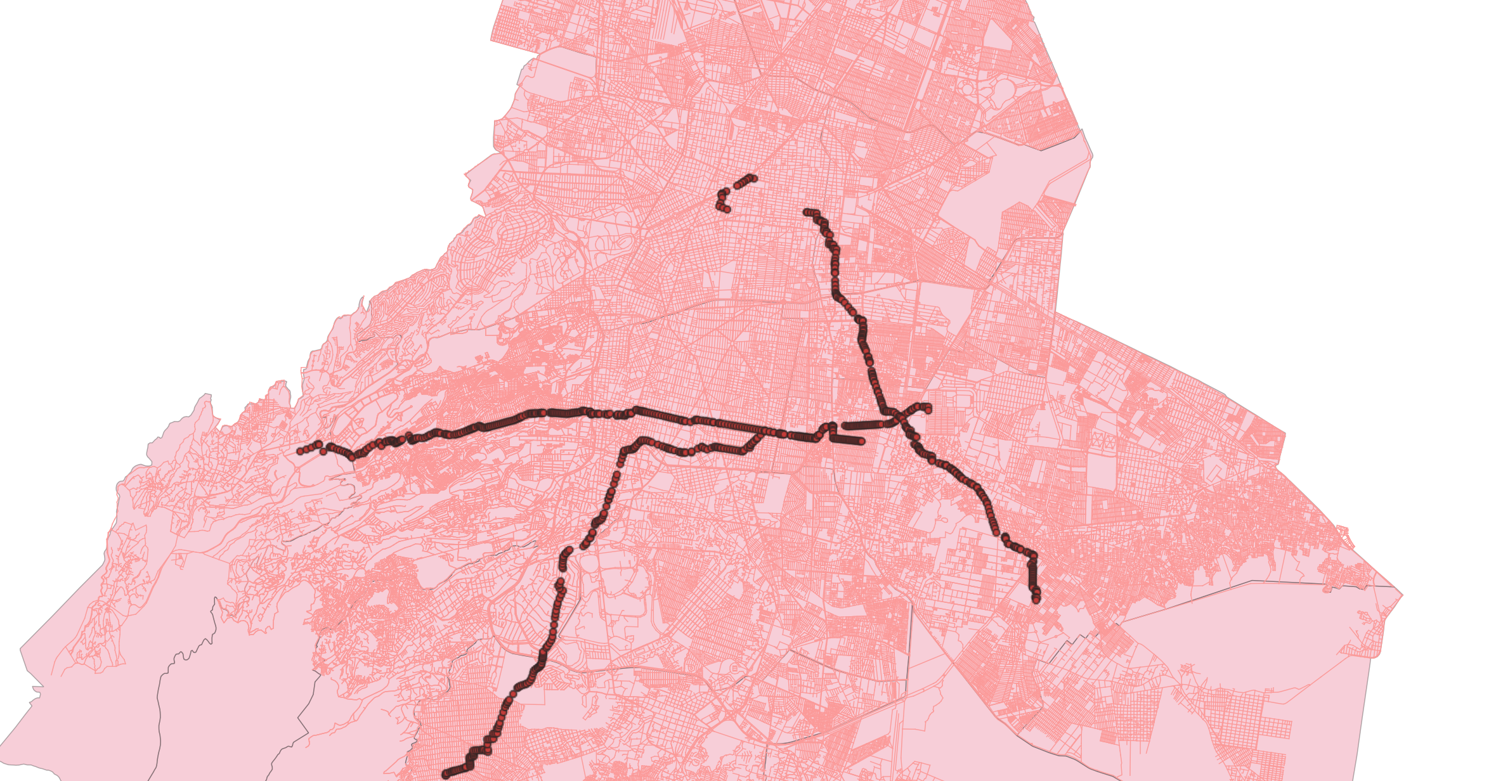

Slide 9
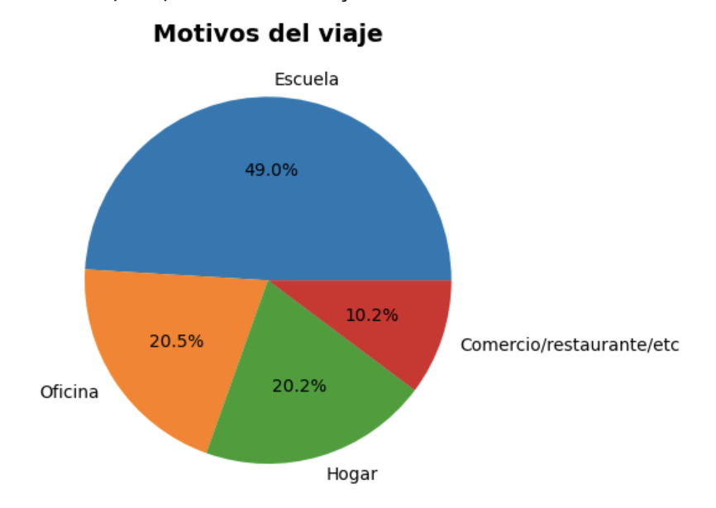
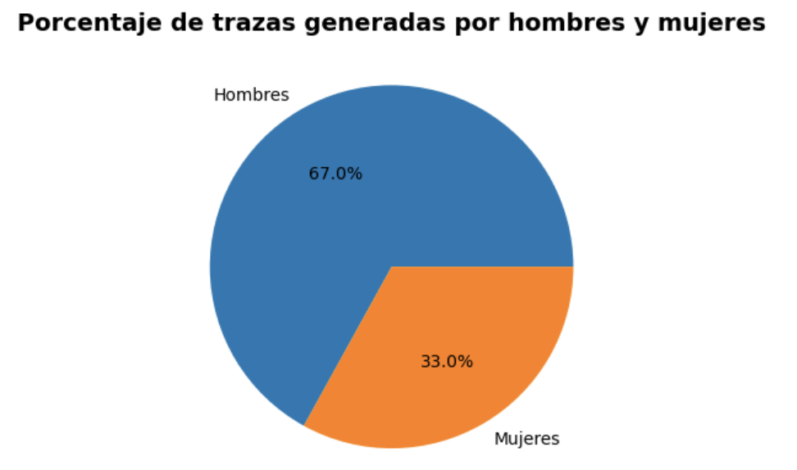
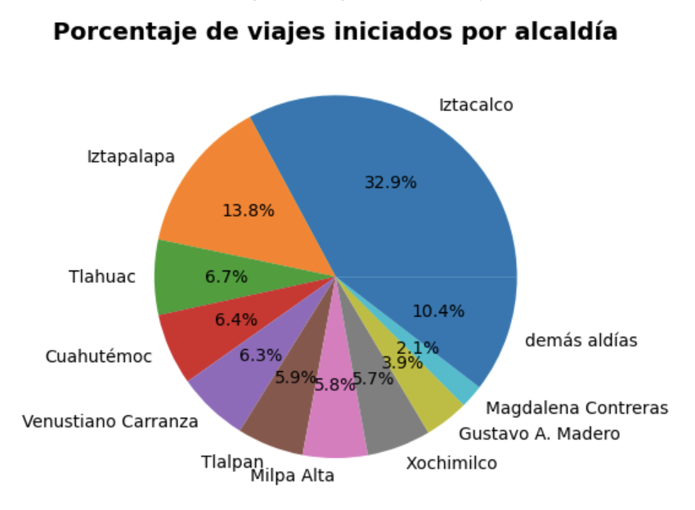
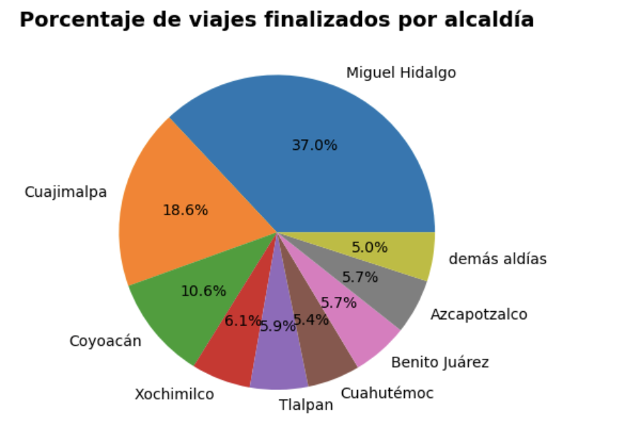

Slide 10
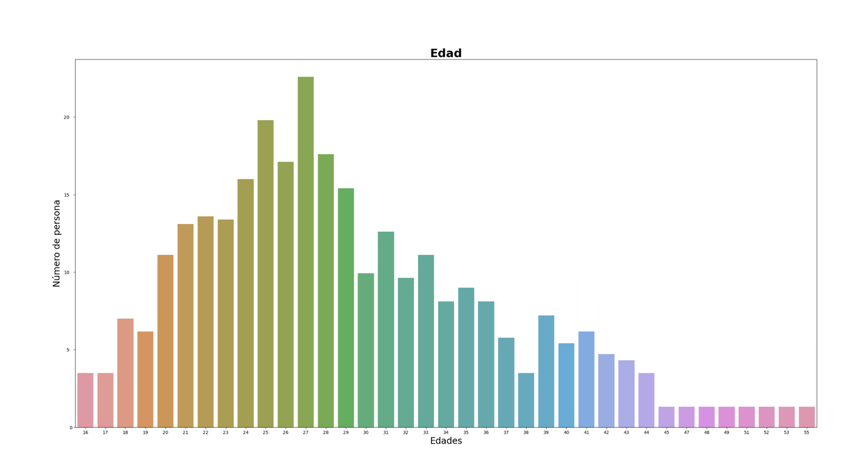

Slide 11
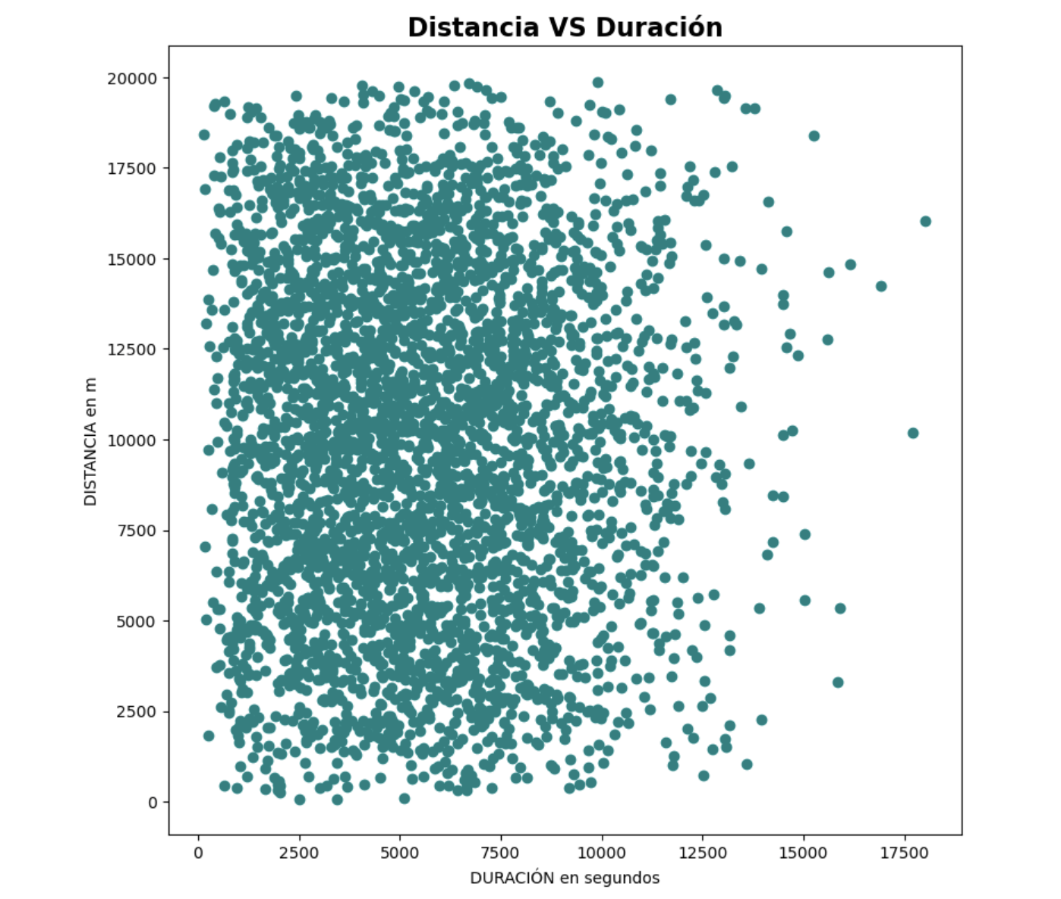

Slide 12
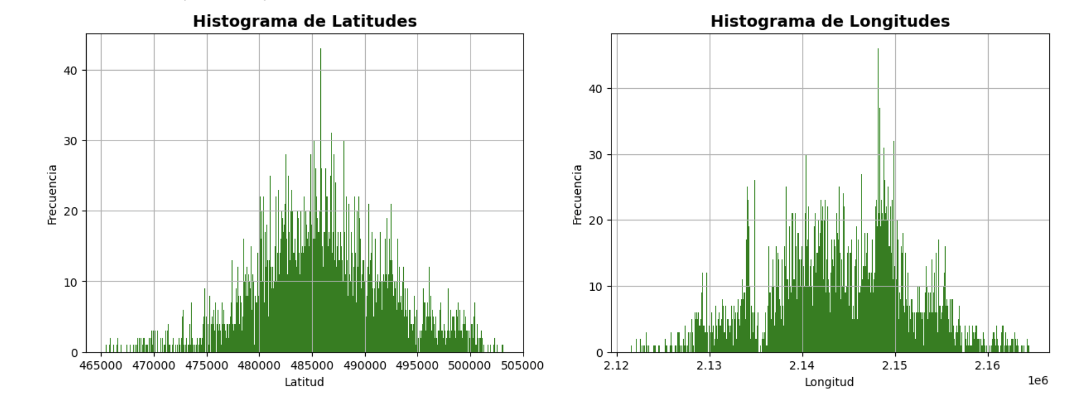
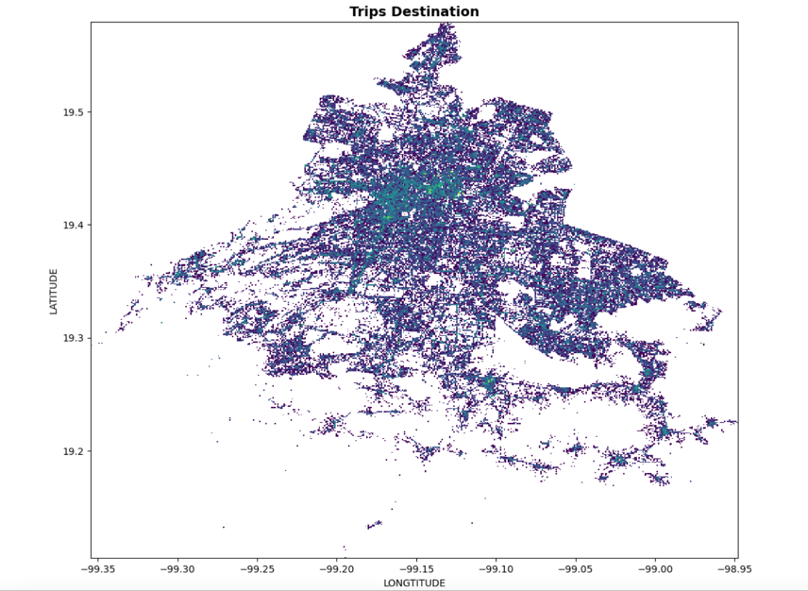

Slide 13
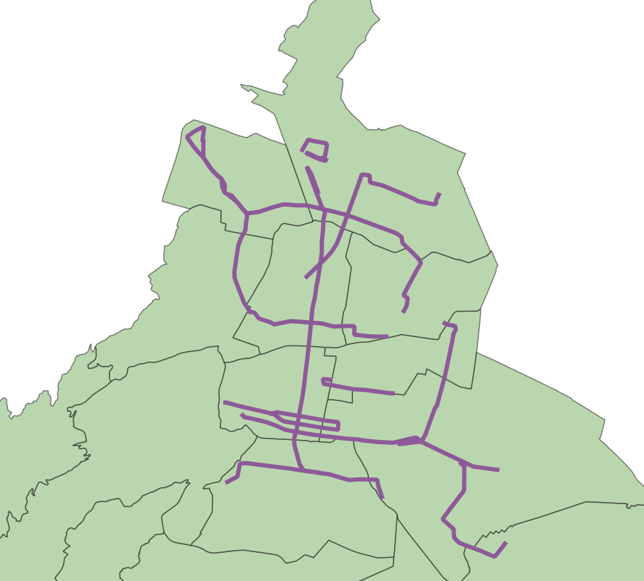
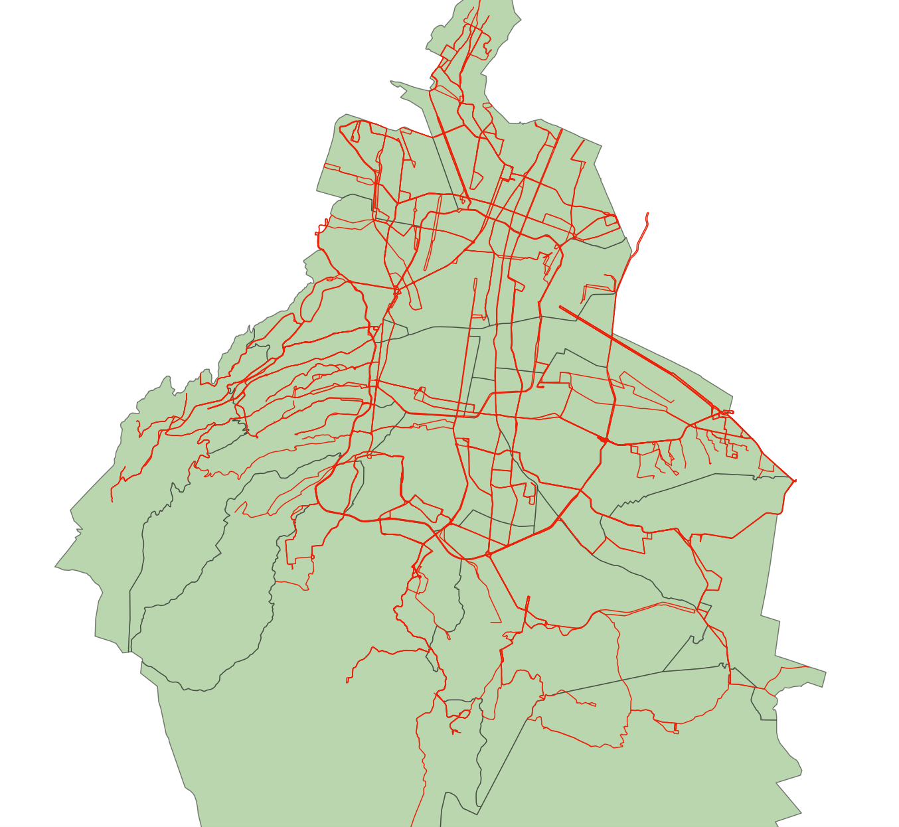
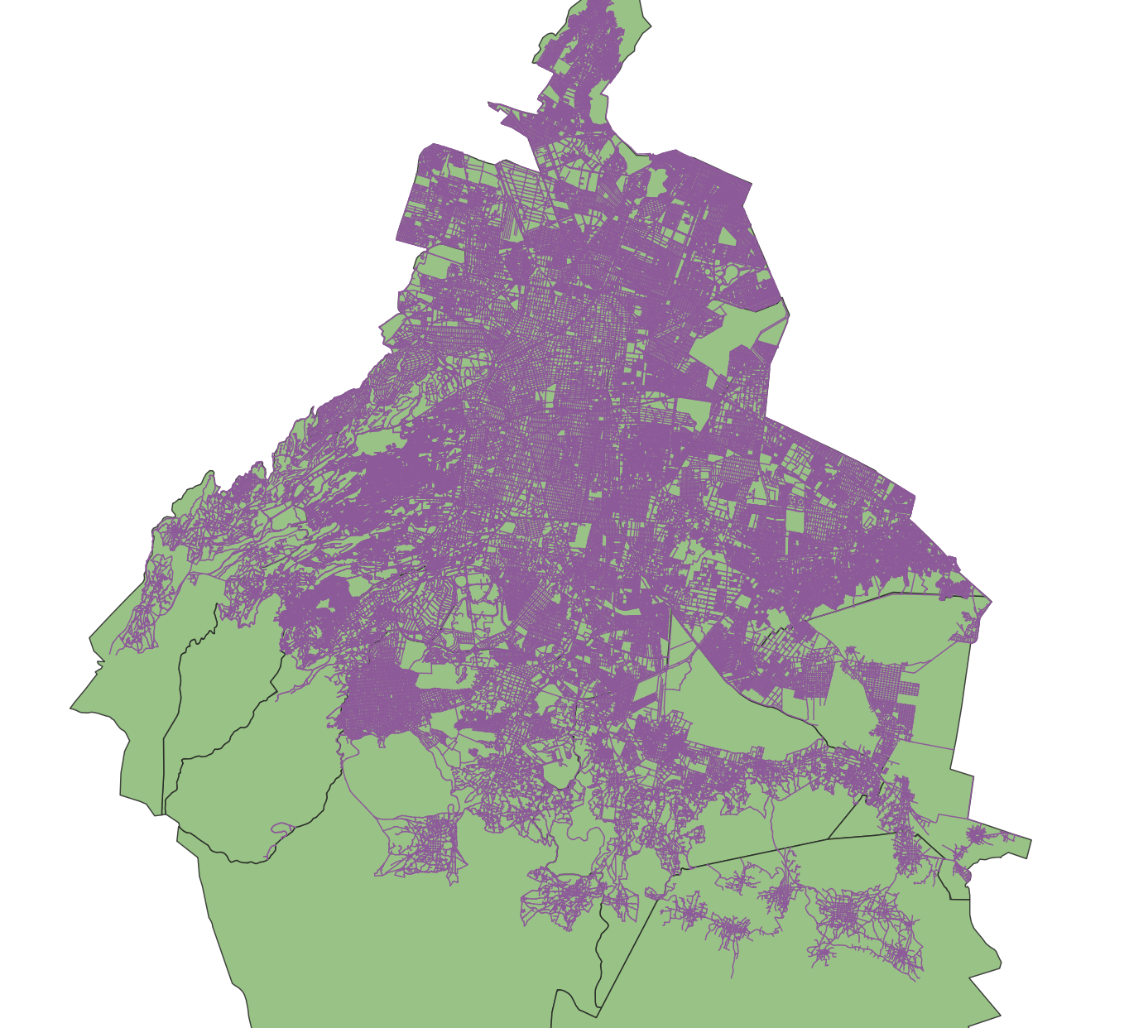
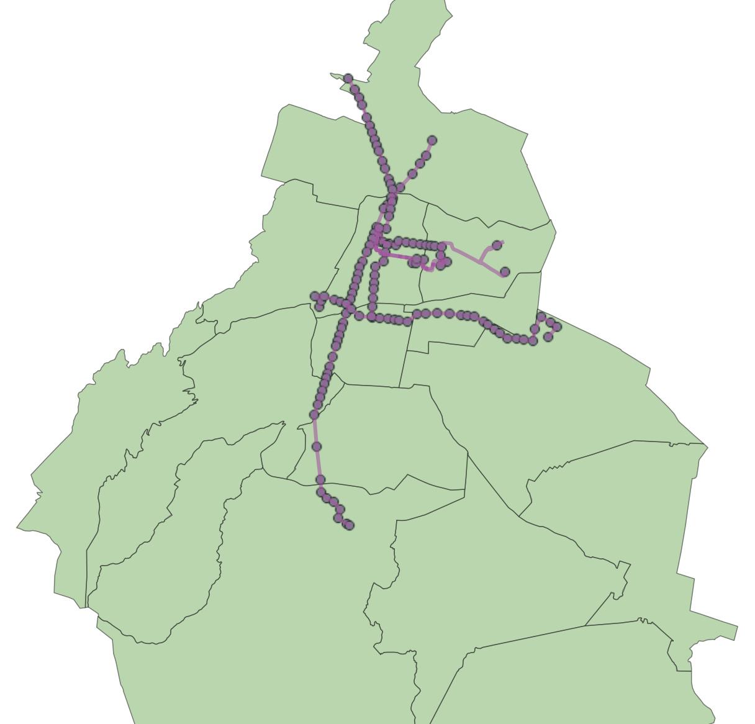
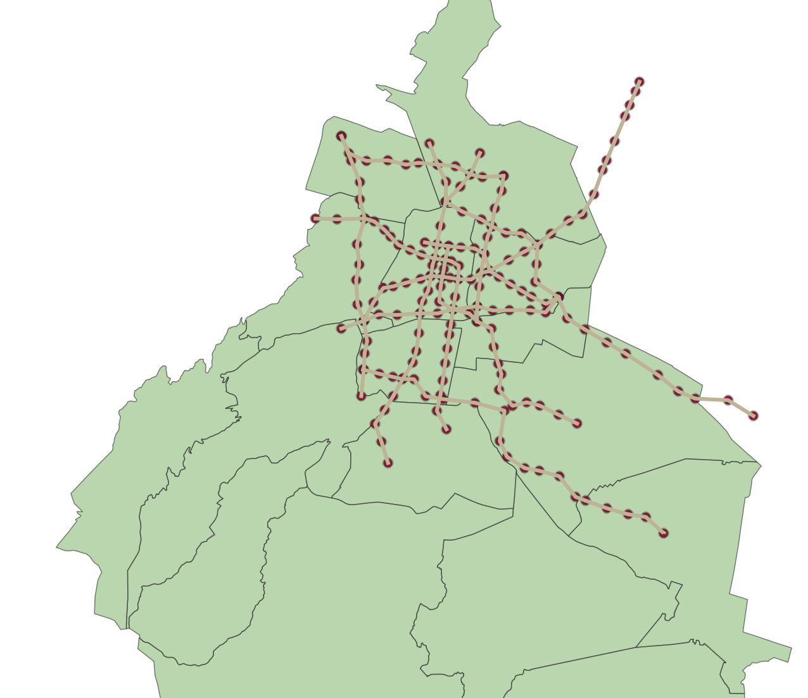
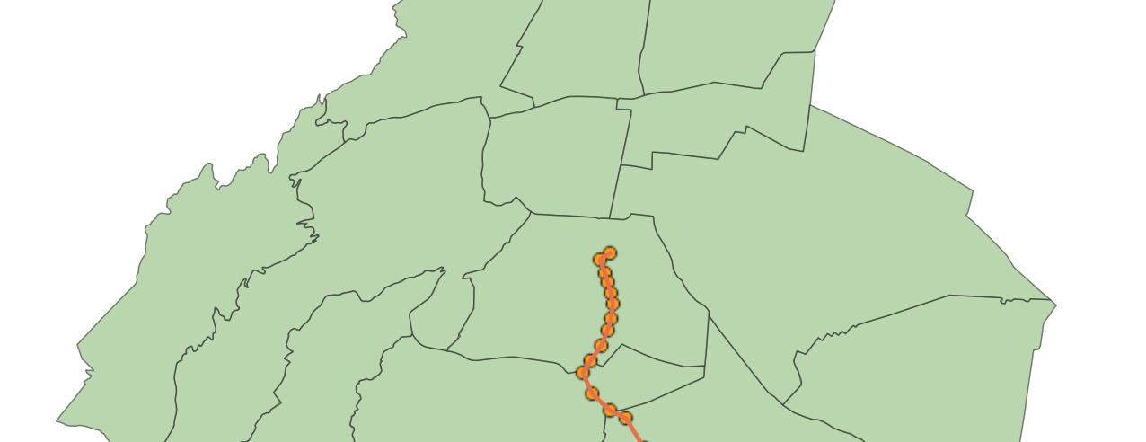
Trolebús
RTP
Red vial de la CDMX
STC
Metrobús
Tren ligero

